Slide 1
इलेक्ट्रोनिक्स व लेझर कटरचा वापर करून राखी बनवणे.

Slide 2
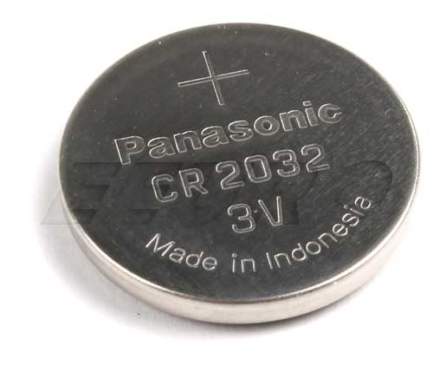
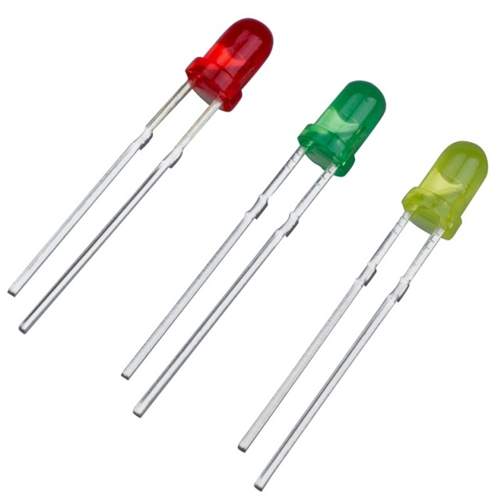
साहित्य
बॅटरी (३ व्होल्ट )
एल ई डी
2D डिझाईन

Slide 3
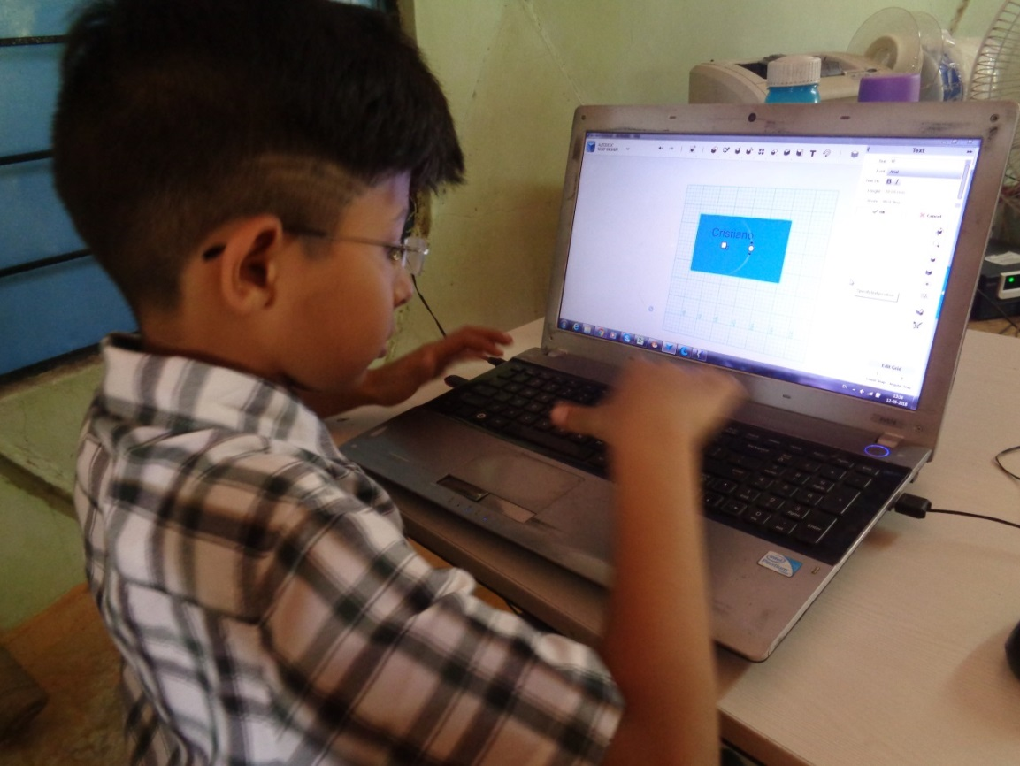
स्टेप १
Inkscape सोफ्टवेअरचा उपयोग करून डिजाईन करणे.

Slide 4
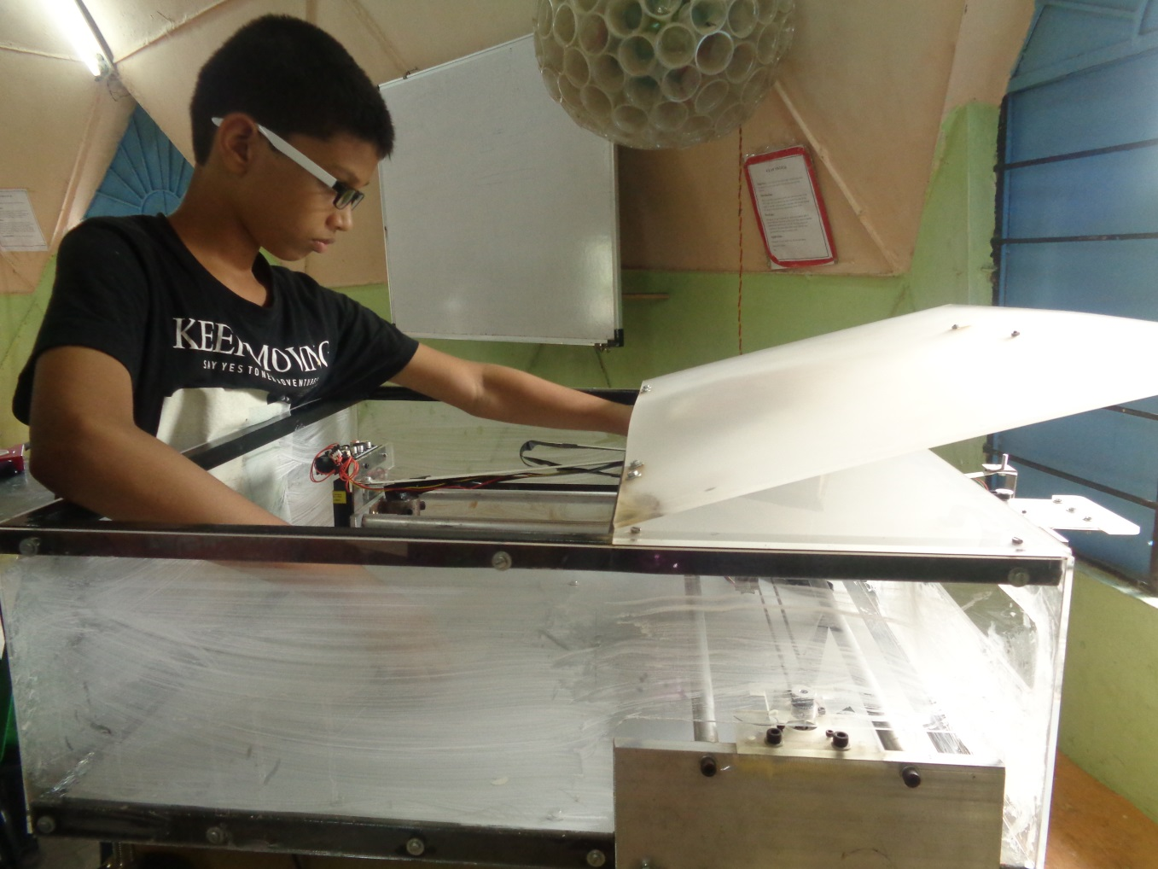
स्टेप २
लेझर कटरचा वापर करून डिजाईन कट करून घेणे.

Slide 5
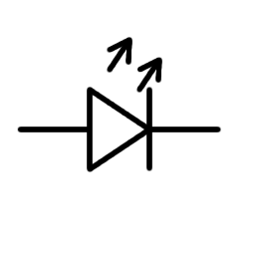
स्टेप ३
सर्किट समजून घेऊन आता कनेक्शन करुन घेऊया.
LED
-
+
LED
-
+
-
+
3V Battery

Slide 6
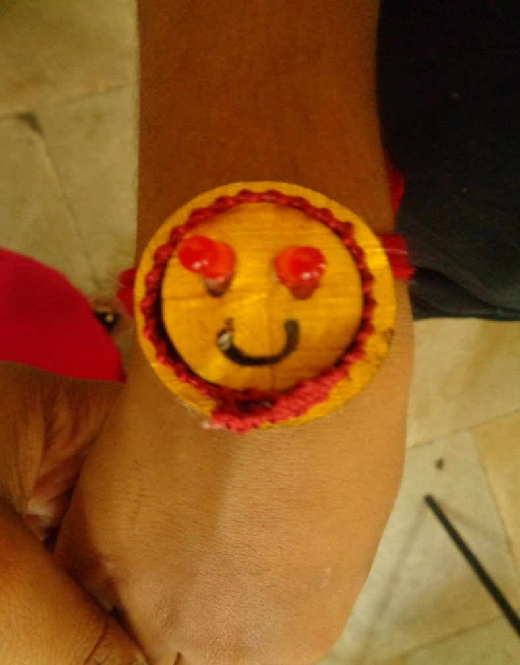
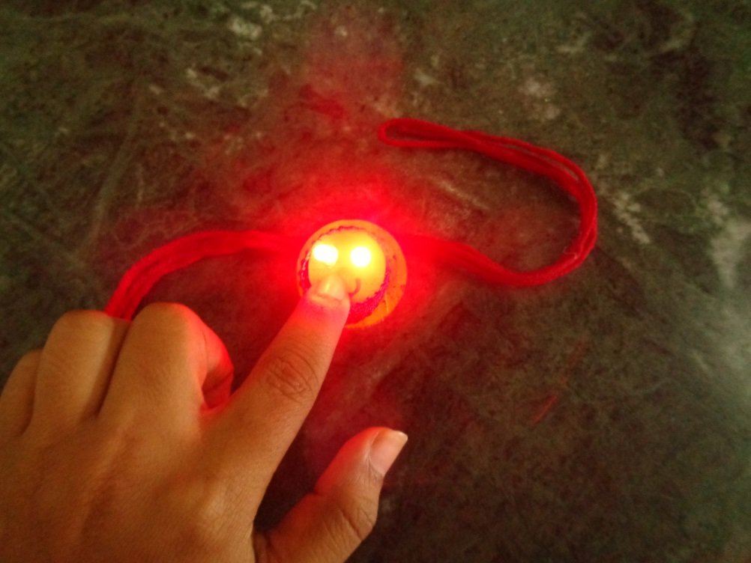
असेम्ब्ली

Slide 7
कॉस्टिंग
अ. न. | लागणारे साहित्य | दर (रु) | नग | एकुण (रु)
१ | प्रिंटींग मटेरीअल | १० | १ | १०
२ | एल ई डी | १ | २ | २
३ | बटण सेल | २० | १ | २०
एकूण |  |  |  | ३२

Slide 8
धन्यवाद

